Slide 1
Творческий проект
по театрализованной деятельности для детей подготовительной группы
« Театр и дети »
Подготовила: Шибаева Виктория Владимировна
воспитатель МКДОУ Бутурлиновского
детского сада №1

Slide 2
Самым популярным и увлекательным направлением в дошкольном воспитании является театрализованная деятельность. По утверждению К.С. Станиславского , театр, - это средство для общения людей, для понимания их сокровенных чувств. Это чудо, способное развивать в ребёнке творческие задатки, стимулировать развитие психических процессов, совершенствовать телесную пластичность, формировать творческую активность; способствовать сокращению духовной пропасти между взрослыми и детьми.
Именно театрализованная деятельность позволяет решать многие педагогические задачи: формирование выразительности речи, интеллектуальное, нравственное и художественно - эстетическое воспитание.

Slide 3
Участники проекта
дети подготовительной группы, воспитатели,
родители, музыкальный руководитель.
Вид проекта
среднесрочный, творческий, групповой.
Срок реализации проекта
октябрь-ноябрь

Slide 4
Цель проекта
Создание оптимальных условий для развития эмоционально- волевой, познавательной, двигательной сферы, речи, развитие позитивных качеств личности каждого ребенка.

Slide 5
Задачи проекта:
Учить детей разыгрывать несложные представления по знакомым литературным произведениям, используя выразительные средства (интонацию, мимику, жесты)
Поддерживать интерес детей театрализованной игре путем приобретения игровых умений и навыков, способствовать воспринимать художественный образ, следить за развитием и взаимодействием персонажей.
Развивать эмоциональность и выразительность речи, артистические способности через театрализованную игру.
Воспитывать у детей устойчивый интерес к театру, организуя их собственную театрализованную игру.
Обогатить уголок театрализованной деятельности.
Заинтересовать родителей в приобретении, изготовлении разных видов театра и дать сведения о способах обыгрывания дома детьми.

Slide 6
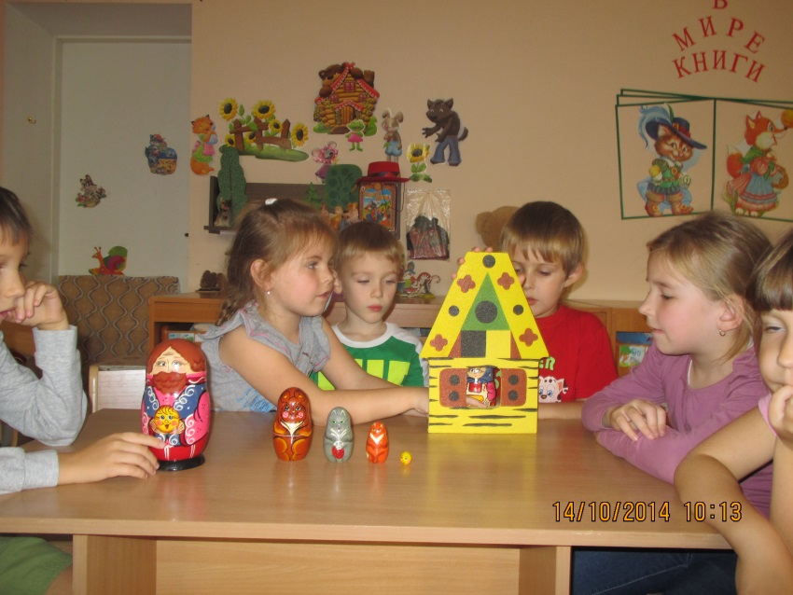
Основные направления работы с детьми
-Театральная игра
-Игры на развитие интонационной выразительности
-Этюды
-Дыхательная гимнастика
-Чтение сказок
-Артикуляционная гимнастика
-Подвижные игры с элементами драматизации

Slide 7
Формы организации театрализованной деятельности
Совместная деятельность взрослых и детей
Самостоятельная театрализовано -художественная деятельность
Мини-игры на других занятиях
Посещение
детьми театров
совместно с родителями
Театрализованные занятия
Театрализованные
Игры-спектакли
Мини-игры
на музыкальных занятиях
Театрализованная игра на
праздниках

Slide 8
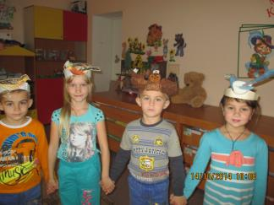
Предполагаемые умения и навыки
Совершенствование исполнительских умений.
Развитие чувства партнерства.
Совершенствование психических процессов: восприятие, образное мышление, воображение, внимание, память и др.
Приобретение детьми знаний о театре - как увлекательном искусстве.
Формирование эстетического отношения к окружающему миру.

Slide 9
Этапы выполнения проекта
Подготовительный этап:
Проведение диагностики воспитанников по теме проекта
Изучение методической литературы по теме
Информирование участников о цели проекта

Slide 10
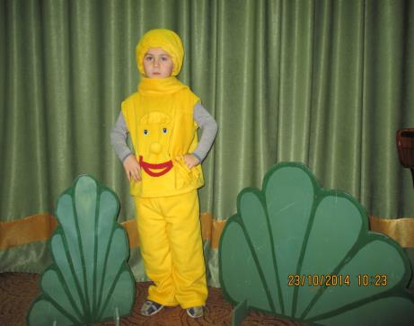
Содержательный этап:
Театрализованное занятие «Путешествие по сказкам».
Игры на развитие интонационной выразительности речи/передача настроений, динамики, темпа/
Пластические и музыкально игровые этюды , направленные на передачу различных образов.
Дыхательная гимнастика
Чтение сказок и анализ действий главных героев
Консультации для родителей.
Подвижные игры с элементами драматизации

Slide 11
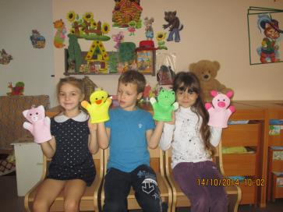
Итоговый этап
Игра-викторина
Кукольный спектакль для младшей группы
Альбом «Иллюстрации к сказкам»
Фото альбом «Маленькие артисты»
Спектакли: «Репка», «Курочка ряба»

Slide 12
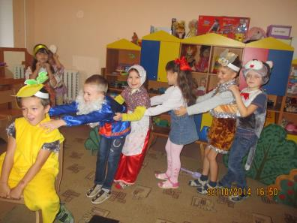
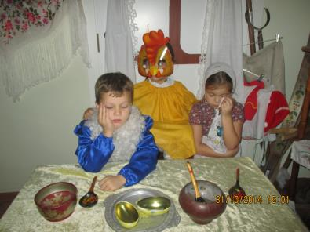
Играем спектакли
Цель: дать детям возможность попробовать себя в разных ролях; продемонстрировать актерскую игру
сверстникам и гостям
«Репка» «Курочка Ряба»

Slide 13
Результат проведенной работы
Стали более совершенными детские исполнительские умения, развито чувство партнерства.
Сформирована система знаний о театре, как увлекательном искусстве.
Разработан цикл консультаций и рекомендаций для родителей.
Изготовлены и подобраны атрибуты для театрализованных игр и спектаклей.
Родители приняли активное участие в проекте.

